Slide 1
怀素写字

Slide 2
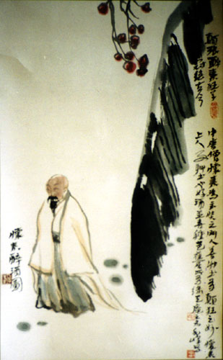
古时候 怀素 和尚 写字
    怀素，是古时侯的书法家，他从小非常喜欢练习写字，他曾经种了一万多棵芭蕉树，用芭蕉叶代纸，又用漆盘、漆板代纸 ，刻苦练习，终于成为一名出色的书法家。

Slide 3
xīn
心
心中
心目
心里
心上

Slide 4
shēng
生
花生
生日
生长
生成

Slide 5
cūn
村
山村
村子
村里
小村

Slide 6
古时候有个叫怀素的和尚，他从小就喜爱写字，是个好学上进的孩子。

Slide 7
怀素写字非常认真，他总是先看清字的形状，记住字的笔顺，再一笔一画照着写。这样，怀素的字进步得很快。

Slide 8
他总是先看清字的形状，记住字的笔顺，再一笔一画照着写。

Slide 9
怀素长大以后，成了有名的书法家。

Slide 10
结
束

